Slide 1

TỔNG QUAN BẾP BÁNH

Slide 2
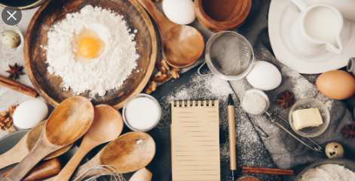
Chương 2: NGUYÊN PHỤ LIỆU LÀM BÁNH

Slide 3

I. BỘT
1. Bột mì
Bột mì được sản xuất từ nguyên liệu gì?

Slide 4
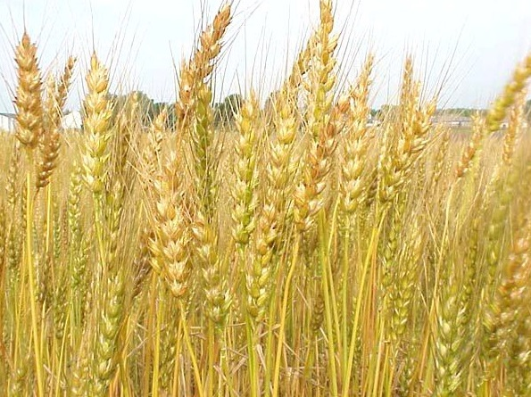
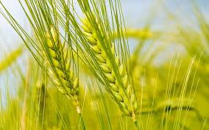
1. BỘT MÌ
1. Bột mì
Bột mì được sản xuất từ hạt lúa mì

Slide 5
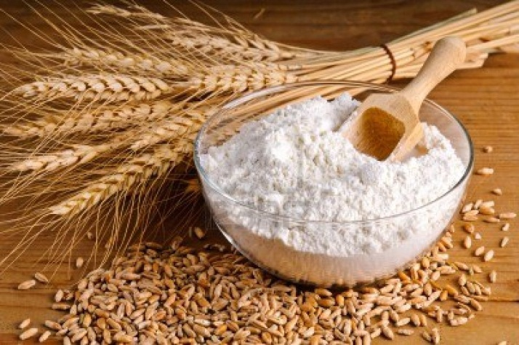
1. BỘT MÌ
Trong quá trình xay nghiền, vỏ cám và phôi được tách ra và phần còn lại của hạt lúa mì (nội nhũ) được nghiền nhỏ tới độ mịn thích hợp, ta thu được thành phẩm là bột mì.

Slide 6
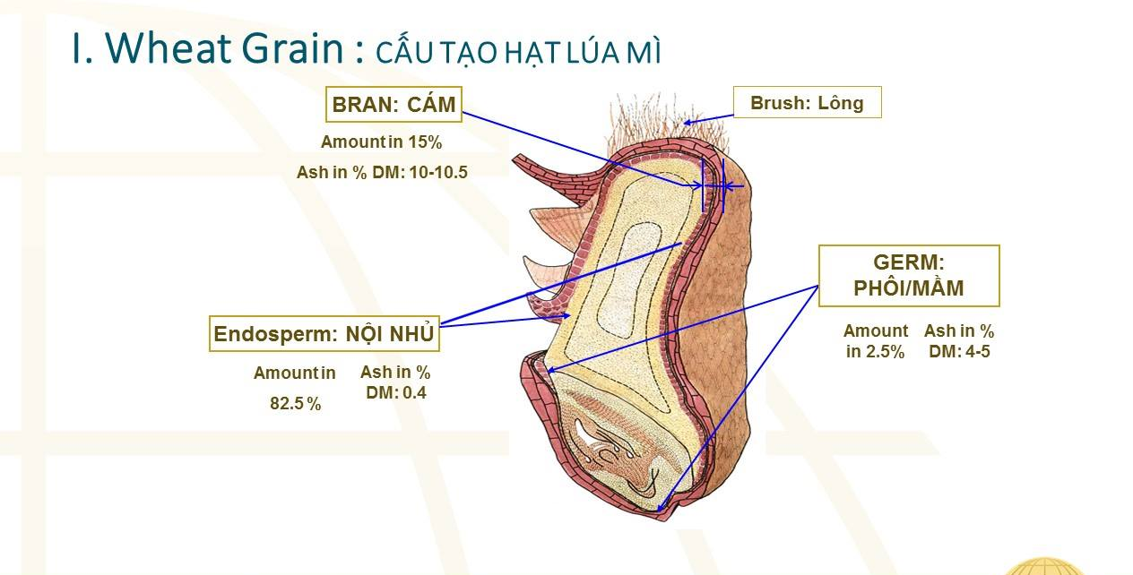
1. BỘT MÌ

Slide 7
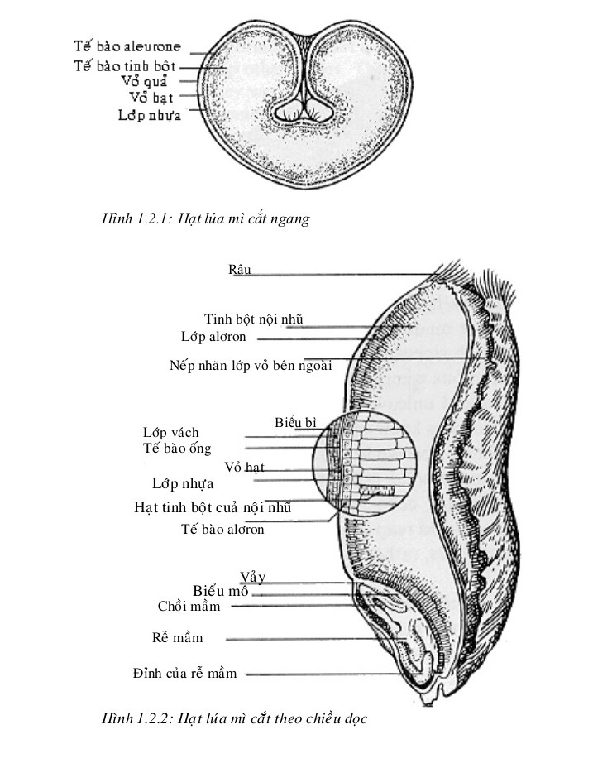
1. BỘT MÌ

Slide 8
Thành phần trong nội nhũ hạt lúa mì
Thành phần | %
Carbohydrate (Tinh bột) | 70 -73 %
Protein (Đạm) | 10 - 15 %
Nước ( Độ ẩm) | 13 - 14 %
Chất béo | 1%
Muối khoáng | 0.7 %
Chất xơ | 0.5 %

Slide 9
Đạm trong bột mì có 2 dạng
Tan trong nước
(Globumin và Abumin)
Không tan trong nước
(Gliadin và Glutenin)
Tạo nên màu sắc sản phẩm cùng với đường
Tạo ra gluten trong bột nhào thông qua qt nhào bột

Slide 10
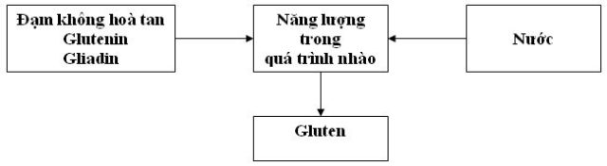
Quá trình hình thành gluten

Slide 11
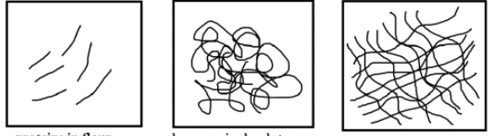
Quá trình hình thành gluten

Slide 12
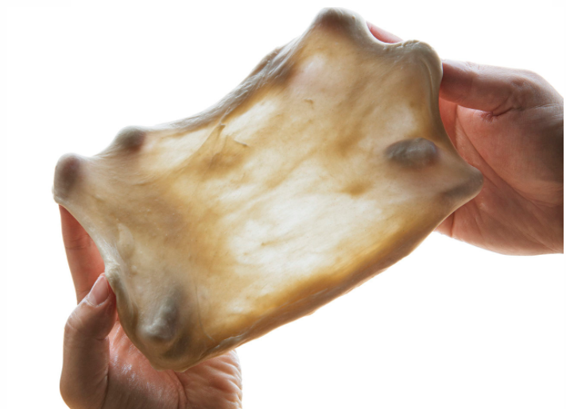
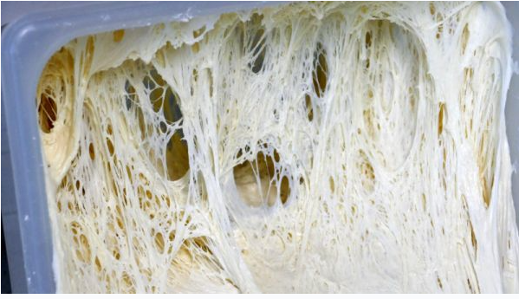
Mạng lưới gluten

Slide 13
1. BỘT MÌ
Bột mì
Bột mì trắng
(hạt lúa mì trắng)
Lúa mì cứng
Lúa mì mềm
Bột mì đen
(hạt lúa mì đen)

Slide 14
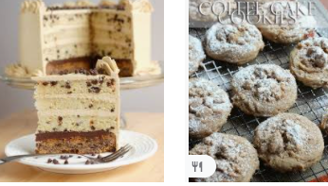
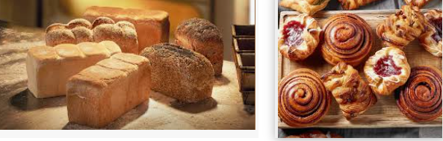
1. BỘT MÌ
Lúa mì mềm: hàm lượng gluten và protein thấp phù hợp cho bánh cake, bánh quy..
Lúa mì cứng: hàm lượng gluten và protein cao phù hợp cho sản xuất bánh mì, bánh pizza, sandwich...

Slide 15
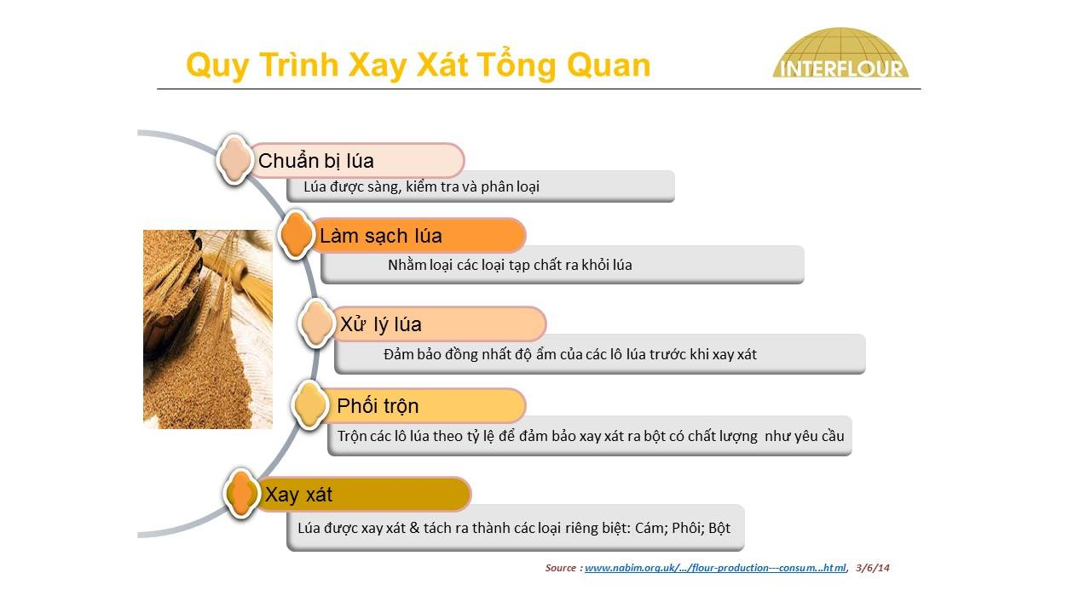
Quy trình sản xuất lúa mì

Slide 16
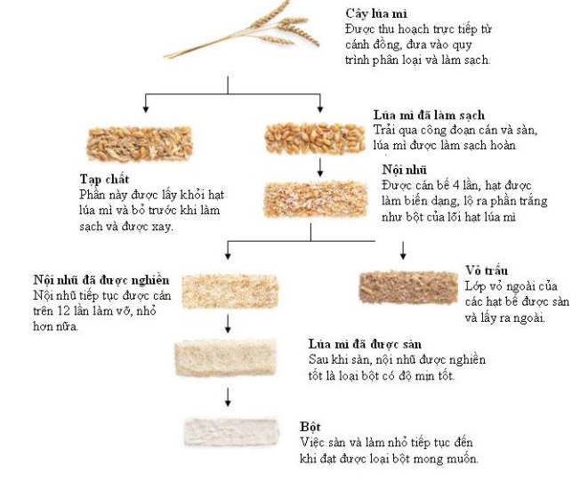
Quy trình sản xuất lúa mì

Slide 17
1. BỘT MÌ
Đánh giá chất lượng bột mì.
Các tiêu chí cảm quan:
- Màu sắc: trắng hoặc trắng ngà đặc trưng cho bột mì
- Mùi vị: mùi vị tự nhiên của bột mì, không có mùi hôi mốc, mùi lạ
- Tạp chất: không có sạn, sâu mọt

Slide 18
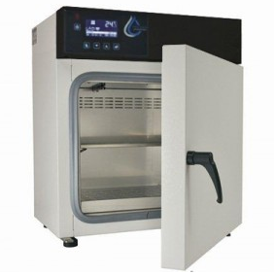
Các tiêu chí hóa lý
Độ ẩm:
Được xác định bằng cách nung nóng 1 mẫu bột mì trong lò, so sánh trọng lượng của mẫu trước và sau khi nung. Hàm lượng mất đi chính là độ ẩm.

Slide 19
Các tiêu chí hóa lý
Độ ẩm:
Xác định độ ẩm là bước đầu tiên quan trọng trong việc phân tích chất lượng bột, từ dữ liệu này được sử dụng cho các xét nghiệm khác

Slide 20
Các tiêu chí hóa lý
Độ ẩm:
Độ ẩm cũng là 1 chỉ báo của khả năng bảo quản của bột mì. Bột có độ ẩm cao (>14,5%) thu hút nấm mốc, vi khuẩn và côn trùng, tất cả đều gây ra sự suy giảm chất lượng trong thời gian lưu trữ.
      Bột để càng lâu thì độ ẩm càng giảm

Slide 21
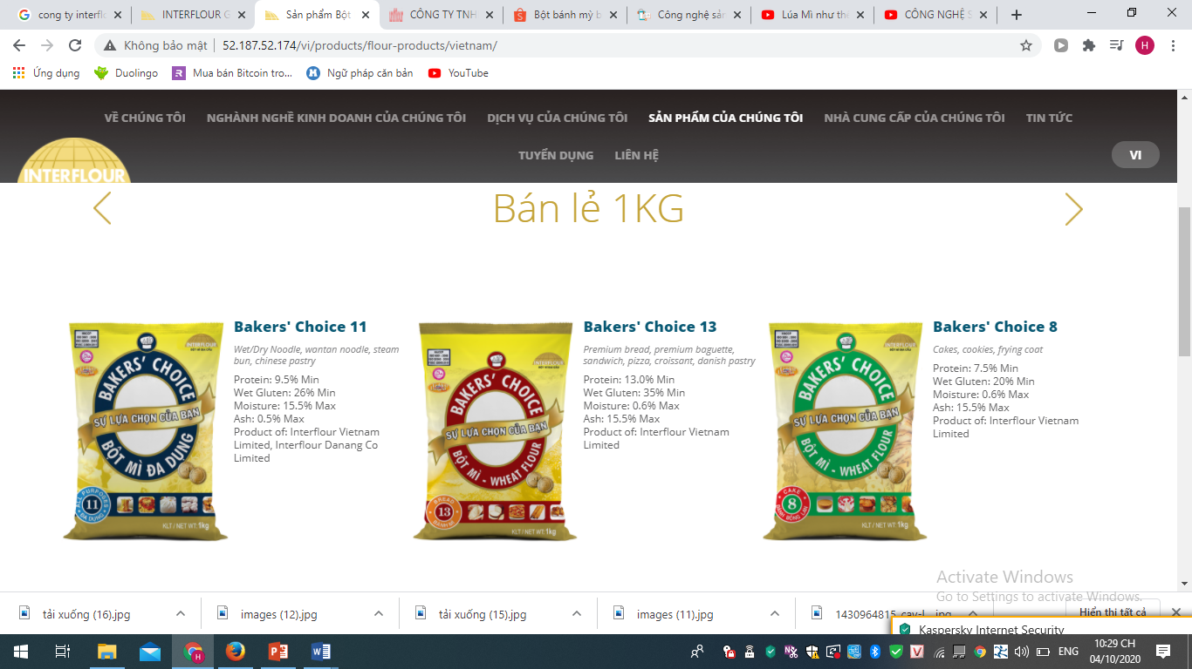
Các tiêu chí hóa lý
Độ ẩm

Slide 22
Các tiêu chí hóa lý
Hàm lượng protein
Protein được xác định thông qua quá trình đốt cháy bột mì ở nhiệt độ cao trong máy phân tích protein.
Hàm lượng protein được xác định bằng hàm lượng khí Nitơ thoát ra.

Slide 23
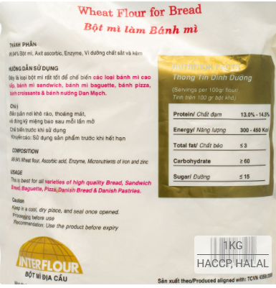
Các tiêu chí hóa lý

Slide 24
Các tiêu chí hóa lý
Hàm lượng protein
  Protein là tiêu chí chính để lựa chọn bột mì vì nó liên quan đến các tính chất khác như độ hấp thụ của nước, sức mạnh của gluten

Slide 25
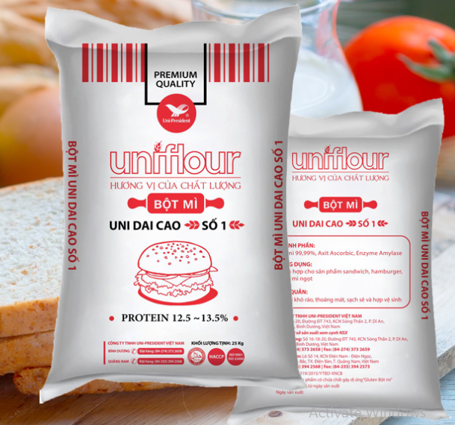
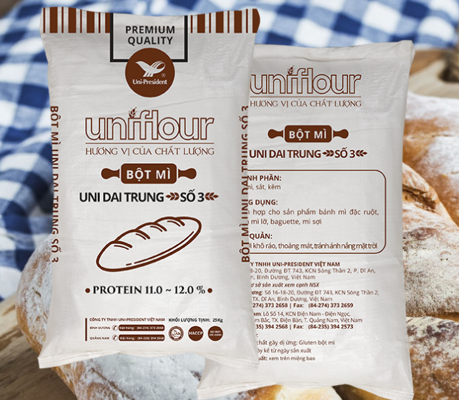
Các tiêu chí hóa lý

Slide 26
Các tiêu chí hóa lý
Hàm lượng protein
  Protein là tiêu chí chính để lựa chọn bột mì vì nó liên quan đến các tính chất khác như độ hấp thụ của nước, sức mạnh của gluten

Slide 27
Các tiêu chí hóa lý
Hàm lượng protein
Hàm lượng protein cũng ảnh hưởng đến sản phẩm cuối cùng như cấu trúc, hình dạng...Hàm lượng protein thấp được sử dụng cho các sản phẩm như bánh cake, bánh hấp....
Hàm lượng protein cao được sử dụng cho do các sản phẩm yêu cầu cấu trúc dai như bánh mì, sandwich, mì sợi....

Slide 28
Hàm lượng protein

Slide 29
Hàm lượng protein

Slide 30
Các tiêu chí hóa lý
Hàm lượng protein
Bột có hàm lượng protein cao yêu cầu thời gian trộn bột lâu hơn và bột hấp thụ nước nhiều hơn

Slide 31
Các tiêu chí hóa lý
Độ tro
Hạng của bột mì được xác định bằng hàm lượng cám, xác định trực tiếp hàm lượng cám có khó khăn nên hạng của bột mì được thể hiện gián tiếp qua độ tro.
Độ tro được xác định bằng cách đốt mẫu bột trong lò nung ở nhiệt độ cao. Khi đó các chất hữu cơ sẽ bị đốt cháy chỉ còn lại là tro.

Slide 32
Các tiêu chí hóa lý
Độ tro
Do đó bột mì có hạng càng cao chứa ít tro hơn bột mì có hạng thấp

Slide 33
Các tiêu chí hóa lý
Độ mịn
Độ mịn đặc trưng cho mức độ nghiền. Độ mịn ảnh hưởng đến giá trị thực phẩm và tính chất nướng bánh của bột
Bột càng mịn thì các có điều kiện tốt cho fecmen tác dụng và càng dễ hình thành bột nhào

Slide 34
Các tiêu chí hóa lý
Gluten ướt:
Hàm lượng gluten ướt được xác định bằng cách rửa mẫu bột với dung dịch để loại bỏ tinh bột và các chất hòa tan trong nước.
Bột có hàm lượng protein cao thì gluten ướt khoảng 35%, bột có hàm lượng protein thấp thì gluten ướt khoảng 22%
https://www.youtube.com/watch?v=wakjvGXqhm4

Slide 35
Hàm lượng gluten ướt

Slide 36
Hàm lượng gluten ướt

Slide 37
Các tiêu chí hóa lý
Gluten ướt:
Hàm lượng gluten ướt phản ánh hàm lượng protein. Gluten biểu thị trạng thái đàn hồi, kéo dãn của khối bột nhào.
Kiểm tra gluten ướt cho biết hàm lượng và chất lượng gluten trong mẫu bột.

Slide 38
Các loại bột mì:
Bột mì nguyên cám ( Whole wheat flour):
Xay từ nguyên hạt lúa mỳ, không chỉ giàu Protein hơn mà còn giàu dinh dưỡng và các loại khoáng chất. Về màu sắc thì các loại bột mỳ nguyên cám này sẽ có màu sẫm và cũng kém mịn màng hơn.

Slide 39
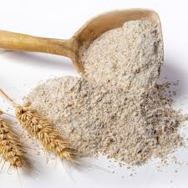
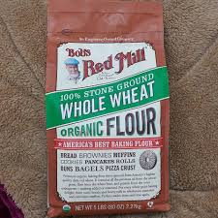

Slide 40
Các loại bột mì:
Bột mì nguyên cám ( Whole wheat flour):
Khi làm bánh sử dụng bột mỳ nguyên cám thì nên trộn bột mỳ nguyên cám với bột mì trắng để bánh có kết cấu dẻo dai & ngon lành nhất.

Slide 41
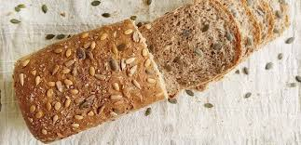

Slide 42
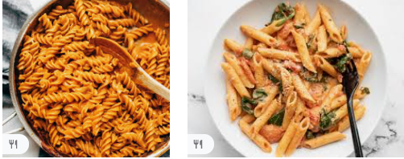
Các loại bột mì:
Bột mì cứng (Durum flour): bột xay từ lúa mì cứng, có hàm lượng Protein rất cao, dùng làm các loại pasta của Ý

Slide 43
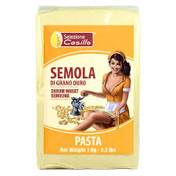
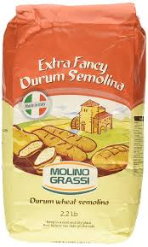

Slide 44
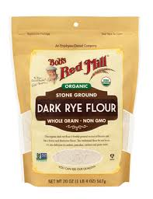
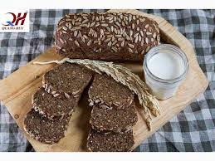
Các loại bột mì:
Bột mì đen (Rye flour): Là loại bột làm từ lúa mạch đen

Slide 45
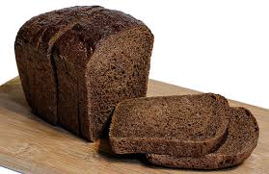

Slide 46
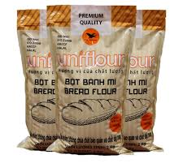
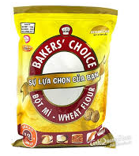
Các loại bột mì:
Bột làm bánh mì (Bread flour): có hàm lượng protein từ 11-14%

Slide 47
Các loại bột mì:
Bột làm bánh ngọt và cookies ( Cake flour): là loại bột được xay mịn từ hạt lúa mì mềm, chứa lượng protein thấp - trong khoảng 8 – 10% nhưng có hàm lượng tinh bột cao.

Slide 48
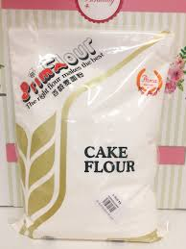
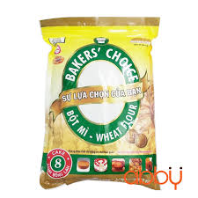

Slide 49
Các loại bột mì:
Loại bột này khả năng hấp thụ tốt lượng đường và chất lỏng trong công thức bánh. Cake flour thích hợp dùng để chế biến các loại bánh có cấu trúc mềm – nhẹ như: bánh chiffon, bánh gato, …

Slide 50
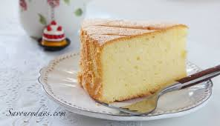
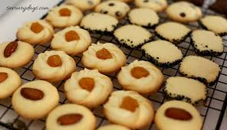
Bánh cookies
Bánh gato

Slide 51
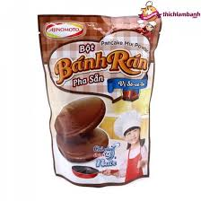
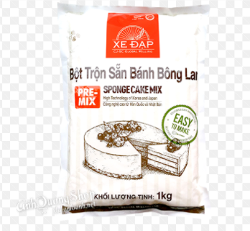
Các loại bột mì:
Self-raising flour: Là bột mỳ đã trộn sẵn với bột nở & muối.

Slide 52
Các loại bột mì:
Ưu điểm là tiện hơn all purpose flour vì không cần trộn thêm bột nở,
Nhược điểm là bột trộn sẵn là để lâu thì có thể tác dụng của bột nở sẽ kém hơn, thêm nữa là mỗi công thức bánh có thể sẽ yêu cầu lượng bột nở khác nhau, cho nên không thể dùng cho mọi công thức

Slide 53
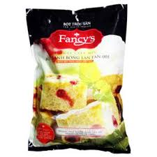
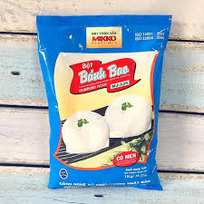

Slide 54
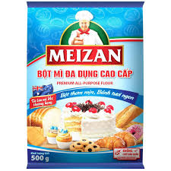
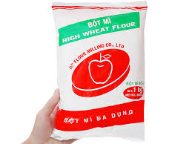
Các loại bột mì:
Bột mì đa dụng (All purpose flour/plain flour/ wheat flour): đây là loại bột thường dùng trong gia đình. Hàm lượng protein từ 10.5- 11.59%

Slide 55
2. BỘT GẠO
  Bột gạo chủ yếu được xay mịn từ gạo tẻ - là thành phần chính trong rất nhiều loại bánh của các nước Á đông.
  Tại Việt Nam, bột gạo là nguyên liệu không thể thiếu để làm nên: bánh cuốn, bánh bèo, bánh đúc, bánh hỏi, bánh bò, bánh khoái, bánh căn, bánh xèo…

Slide 56
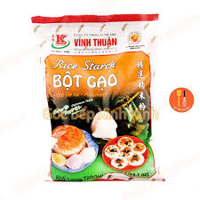
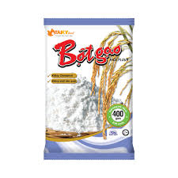

Slide 57
3. BỘT NẾP
Bột nếp được xay mịn từ các loại gạo nếp với đặc tính dẻo, thơm và có độ kết dính cao.
Bánh ít, bánh trôi nước, bánh giầy, bánh gai, bánh rán, chè trôi nước… là những món ăn không thể thiếu bột nếp trong thành phần nguyên liệu.

Slide 58
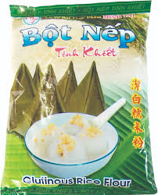
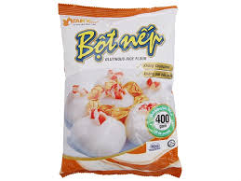

Slide 59
4. BỘT NĂNG
Bột năng còn được gọi là bột đao, bột sắn – với thành phần được xay mịn từ củ sắn.
Có màu trắng, hạt rất mịn nhỏ và nhẹ thường được sử dụng để tạo độ sánh, dai và kết dính cho món ăn.

Slide 60
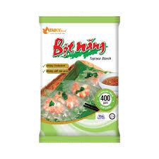
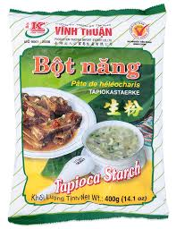

Slide 61
4. BỘT NĂNG
    Nhờ tính chất này mà bột năng là nguyên liệu chính để làm các loại trân châu hay thạch kiểu dai giòn, bánh bột lọc, bánh da lợn, bột bánh canh… bột năng còn có công dụng tạo độ sệt cho nước sốt, các món súp, chè…
Một sản phẩm rất thông dụng của bột năng đó là bột báng- một dạng bột khô được viên thành các viên tròn nhỏ.

Slide 62
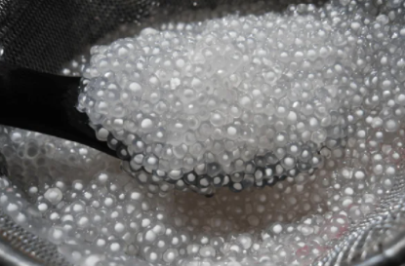
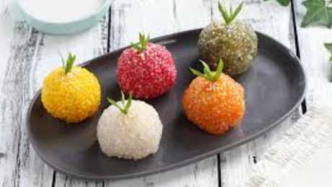

Slide 63
5. BỘT NGÔ/ BỘT BẮP
Đây là loại bột được làm từ tâm trắng của hạt bắp có màu trắng tinh hạt rất mịn và nhỏ, là nguyên liệu được sử dụng phổ biến để làm đặc các đồ ăn lỏng như trong các loại pudding, kem trứng custart hay soup.

Slide 64
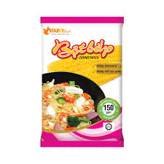
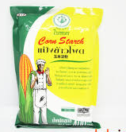

Slide 65
6. BỘT KHOAI TÂY
Bột khoai tây được chế biến từ củ khoai tây. Về tính chất, loại bột này tương tự như bột năng nhưng thường có giá thành cao hơn. Bột khoai tây hay được dùng để làm các loại bánh âu, làm bánh rán nhân thịt hay là nguyên liệu cho thêm vào giò, chả…

Slide 66


Slide 67

7. BỘT YẾN MẠCH
Bột làm từ hạt yến mạch.

Slide 68


8. BỘT KIỀU MẠCH
Có hàm lượng gluten rất thấp, thường được sử dụng trong các công thức pancake, crepe, mì soba

Slide 69


